Slide 1

NASA
Administración Nacional de Aeronáutica y del Espacio (National Aeronautics and Space Administration) de los Estados Unidos, que es la agencia responsable de los programas espaciales.

Slide 2

Durante las décadas de 1950 y 1960, Estados Unidos y la URSS compitieron por ser el país en lanzar el primer cohete al espacio. Los soviéticos fueron los primeros en lograrlo con el Sputnik I. De ahí en adelante comenzó la era espacial. En 1968, los estadounidenses alcanzaron a la URSS cuando Neil Armstrong se convirtió en el primer ser humano en pisar la Luna.

Slide 3

PROGRAMAS ESPACIALES

Slide 4
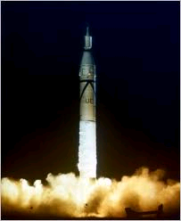
Explorer 1

Slide 5



Slide 6
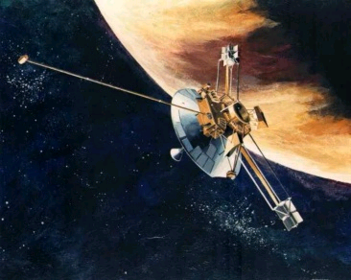
Sondas Pioneer

Slide 7
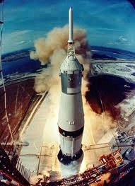
Apolo 11

Slide 8
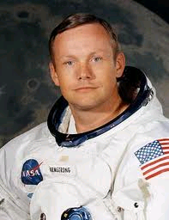
Neil Armstrong

Slide 9
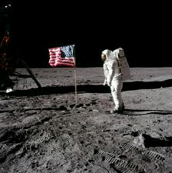


Slide 10

MISIONES A OTROS PLANETAS

Slide 11
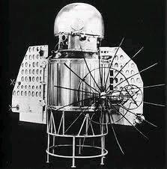
Venera 1

Slide 12
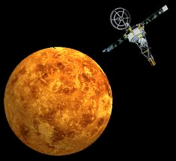
Mariner 2

Slide 13
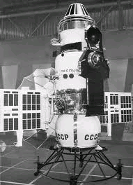
Venera 7

Slide 14
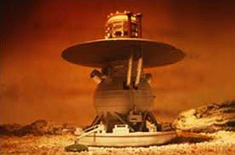
Venera 9

Slide 15
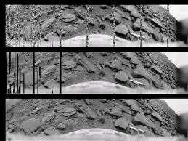

Slide 16
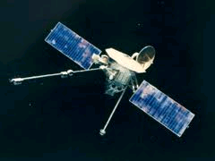
Mariner

Slide 17
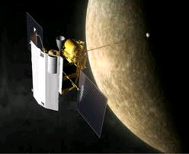
Messenger

Slide 18
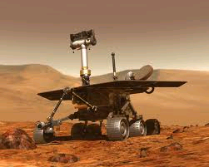
Marsnik 1

Slide 19
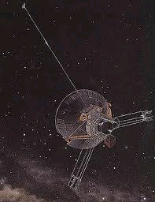
Pioneer 11

Slide 20
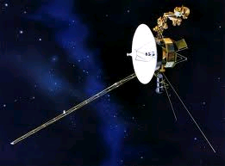
Voyager

Slide 21

IMÁGENES TOMADAS DE SATÉLITE Ó COHETES

Slide 22
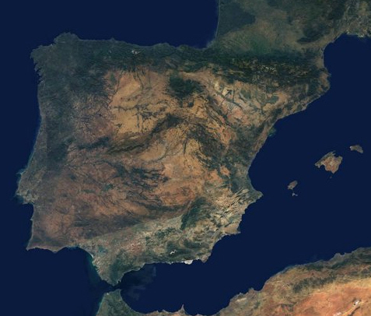

Slide 23
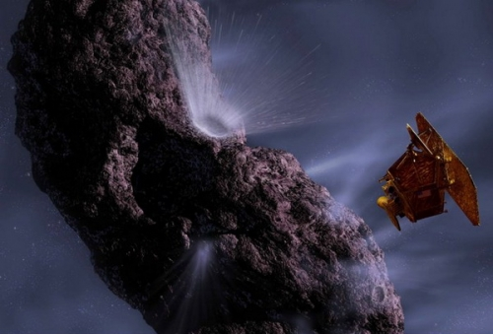

Slide 24
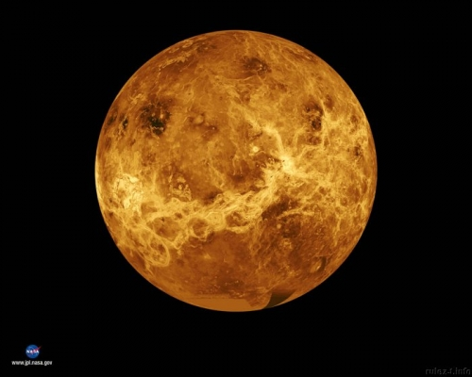

Slide 25
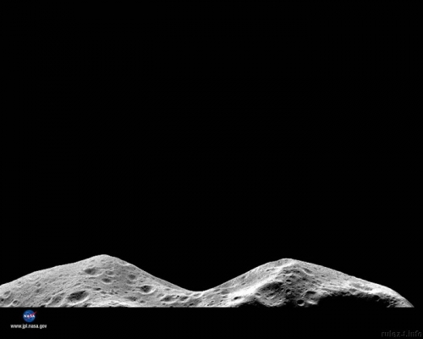

Slide 26
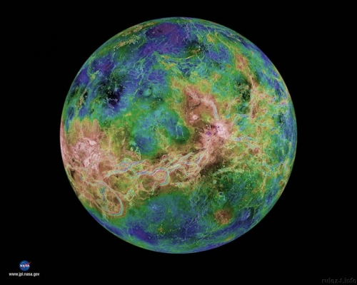

Slide 27
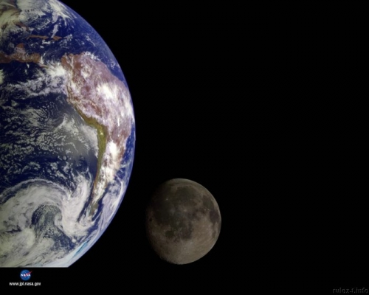

Slide 28
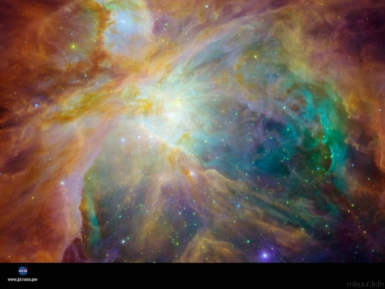

Slide 29
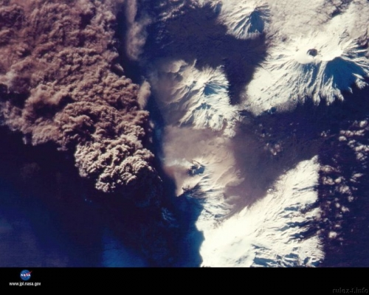

Slide 30
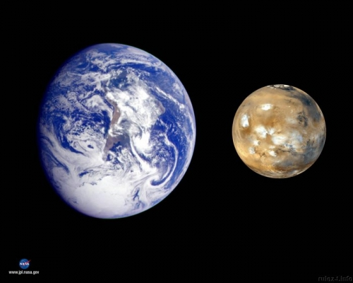

Slide 31
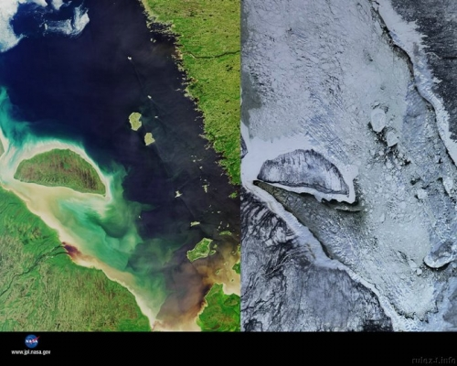

Slide 32
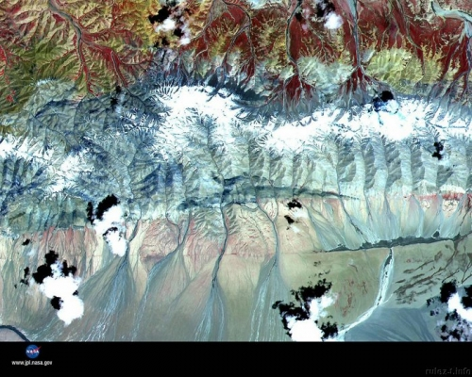

Slide 33
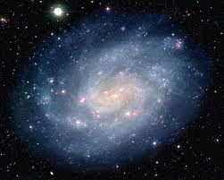

Slide 34
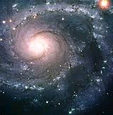

Slide 35
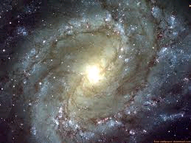

Slide 36
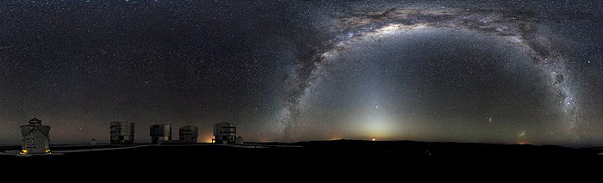
PLATAFORMA DE PARANAL, CHILE
LUGAR DEL TELESCOPIO ESO

Slide 37
